Slide 1
Роль кружковой работы в повышении качества обученности студентов по дисциплине «Педиатрия с детскими инфекциями» преподаватель Руденко И.П.
ГБОУ СПО "КУЩЕВСКИЙ МЕДИЦИНСКИЙ КОЛЛЕДЖ"
Преподаватель: Руденко И.П.

Slide 2
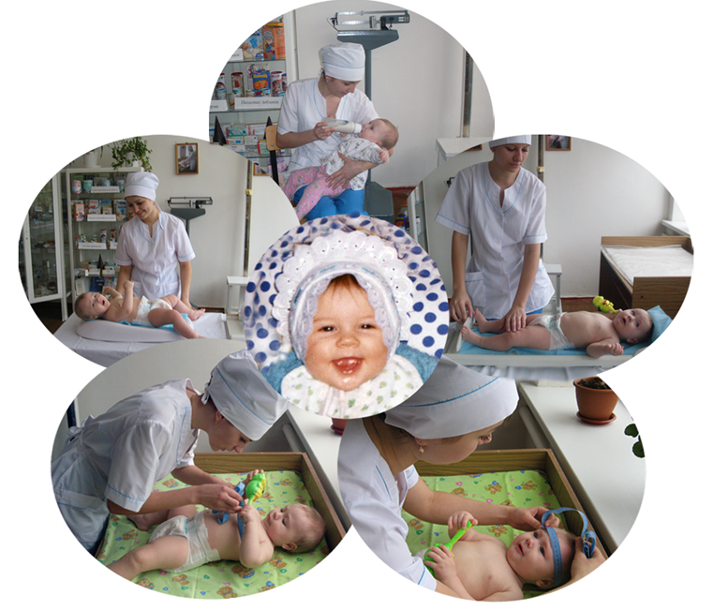
Эмблема кружка «Детство»

Slide 3
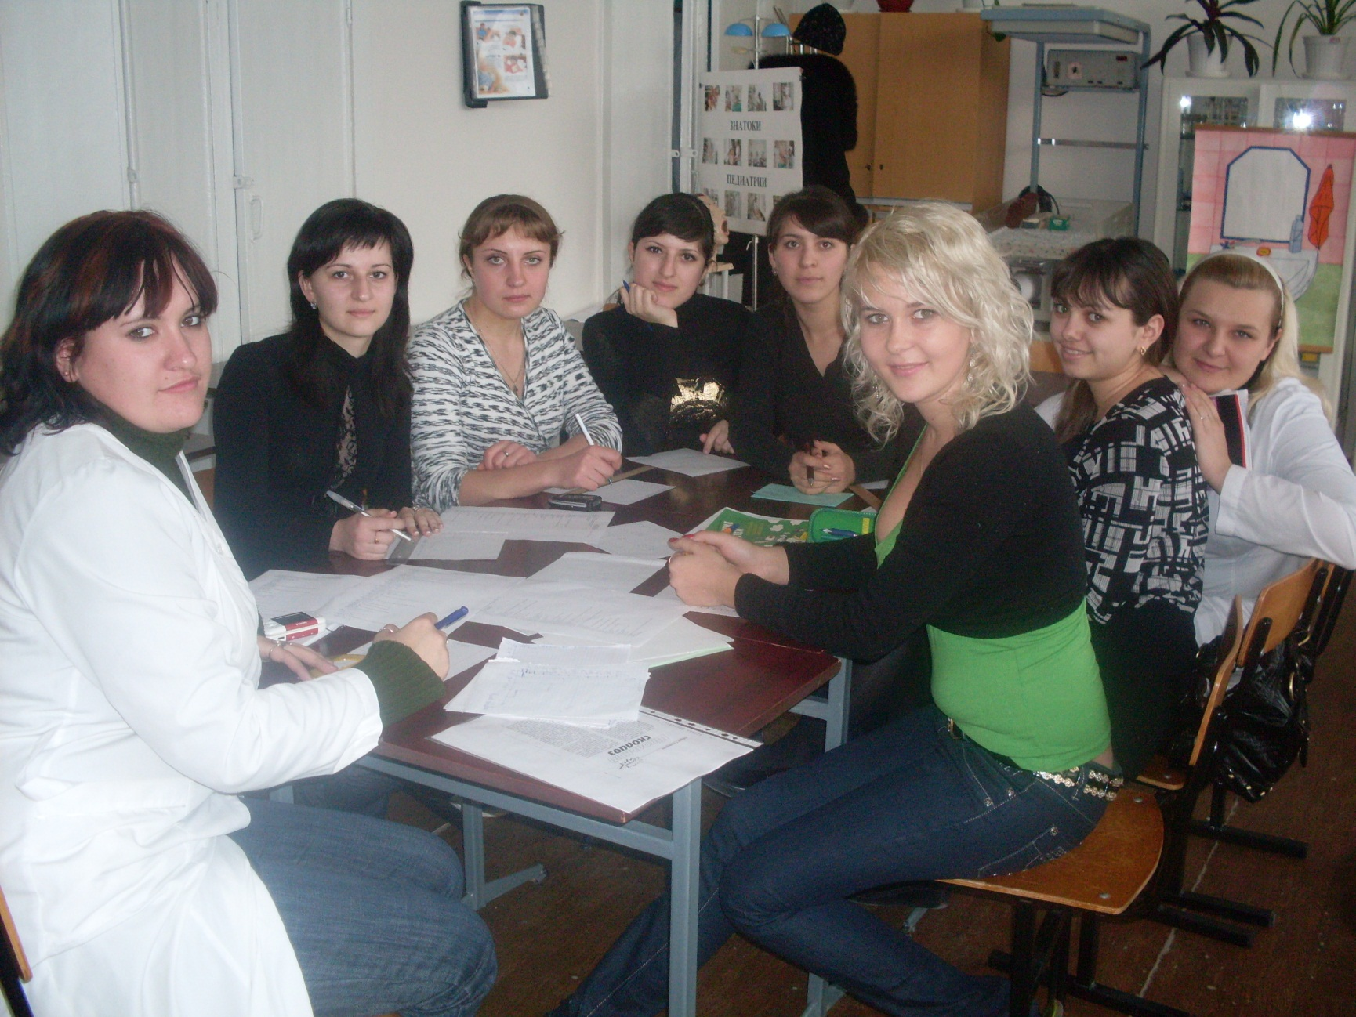
Студенты группы 511, члены кружка «Детство»

Slide 4
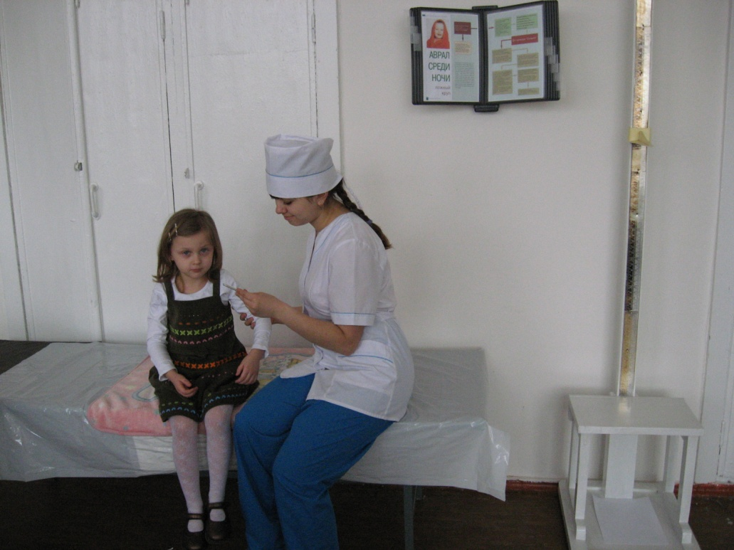
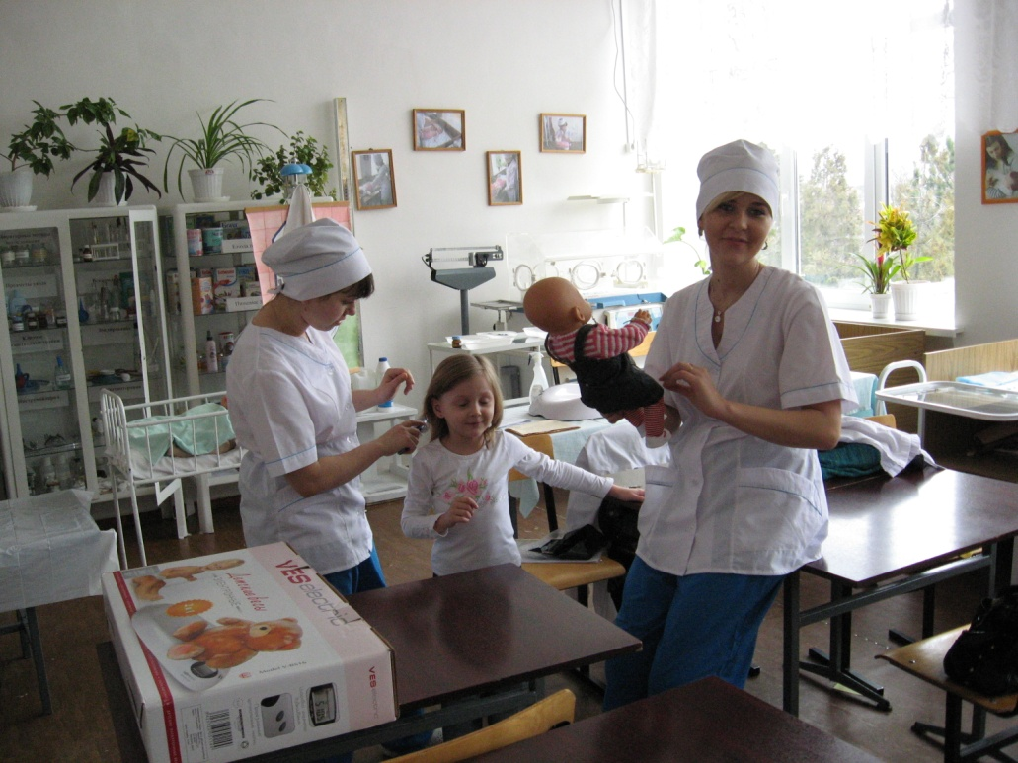
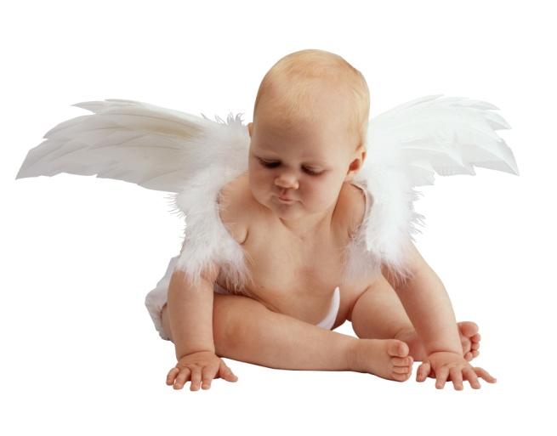
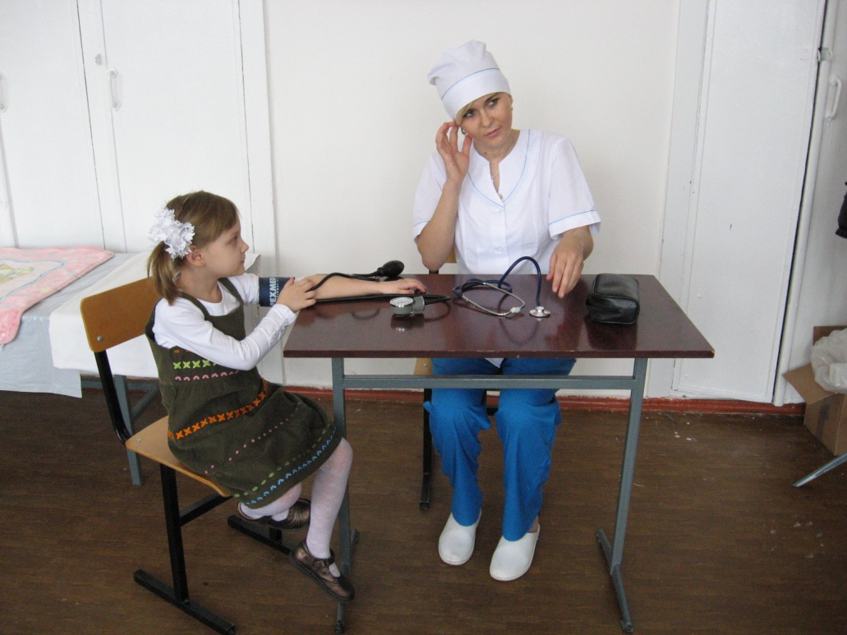
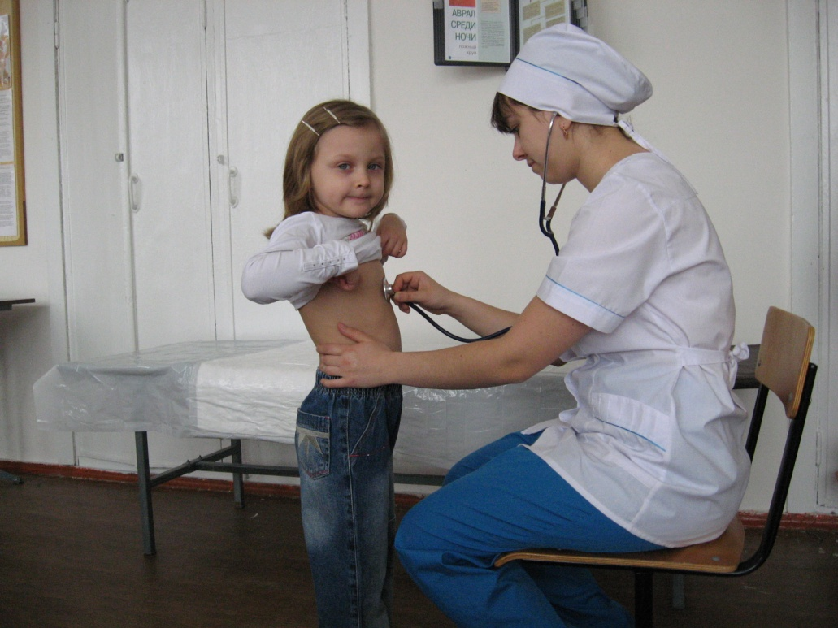

Slide 5
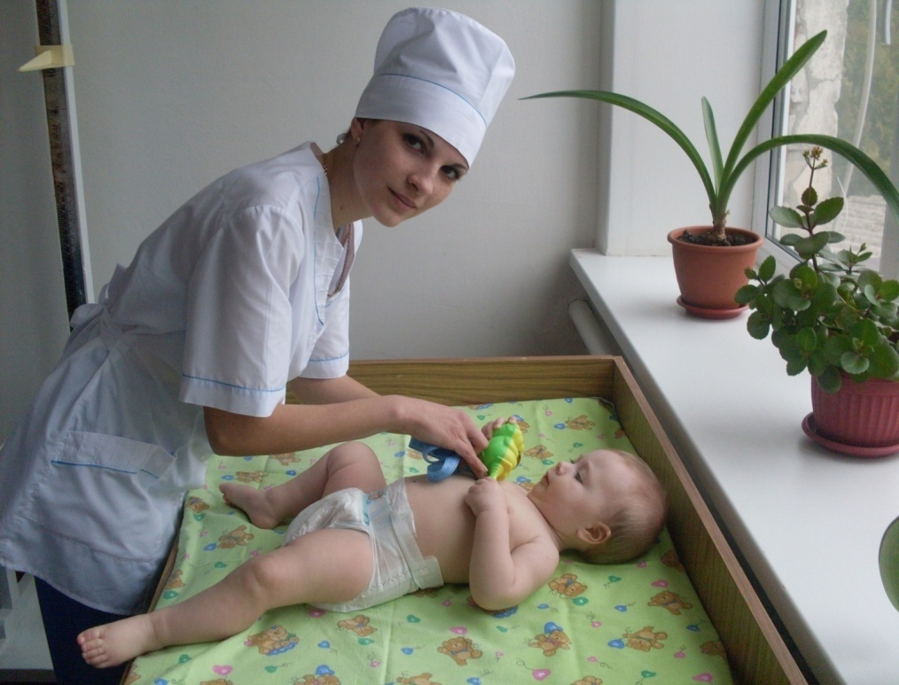
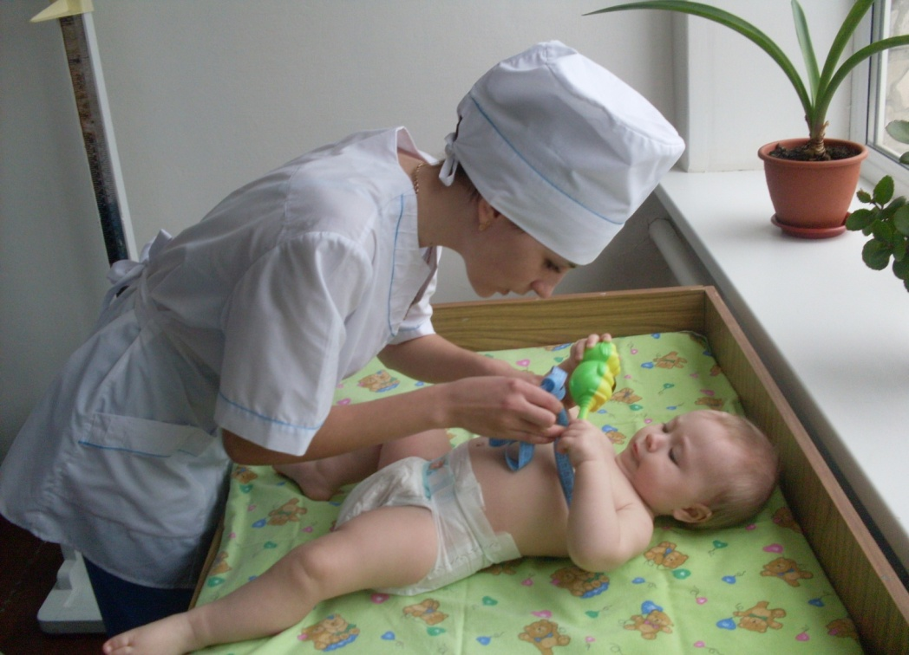
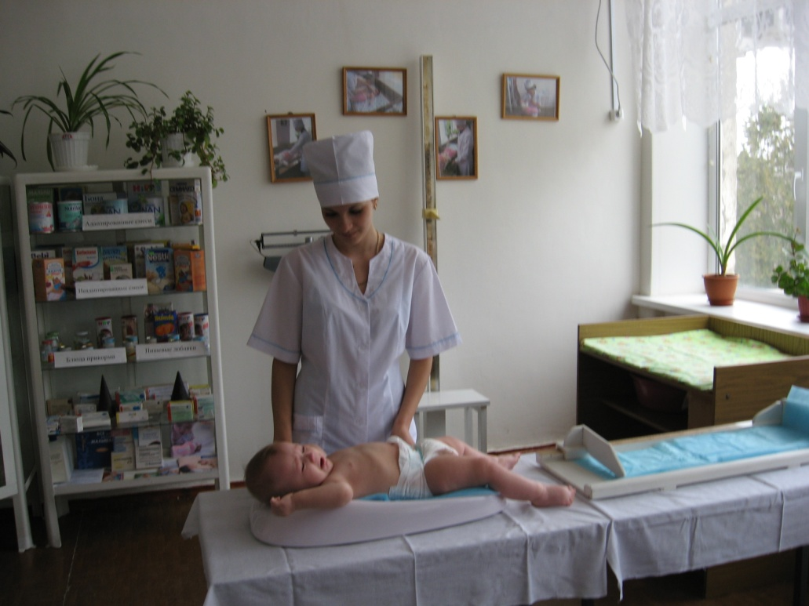
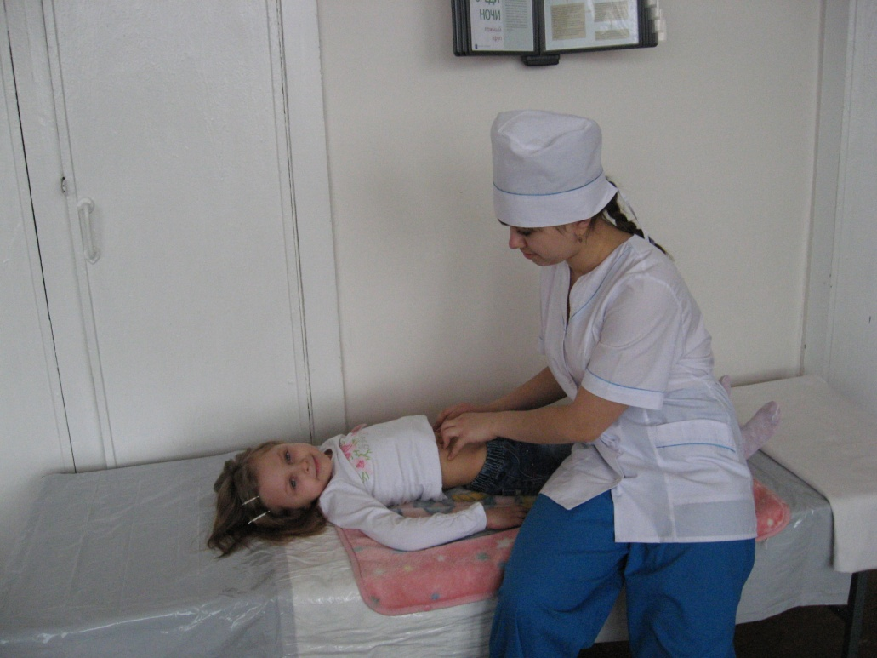

Slide 6
Задачи кружка:
расширение знаний по педиатрии;
развитие творческого потенциала студентов с использованием современных методов обучения;
реализация личностно-ориентированного подхода к обучению;
повышение качества обученности по изучаемой дисциплине;
развитие у студентов желания заниматься учебно- и научно-исследовательской работой;
организация досуговой деятельности и сплочение студенческого коллектива;
организация волонтерского движения, пропагандирующего здоровый образ жизни;
развитие чувства долга, ответственности, сострадания, готовности помочь ребенку;
повышение роли фельдшера в профилактике заболеваний у детей.

Slide 7
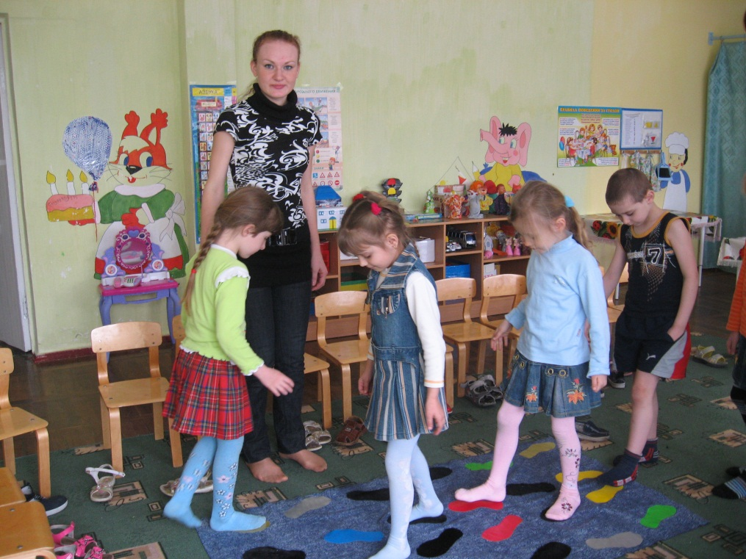
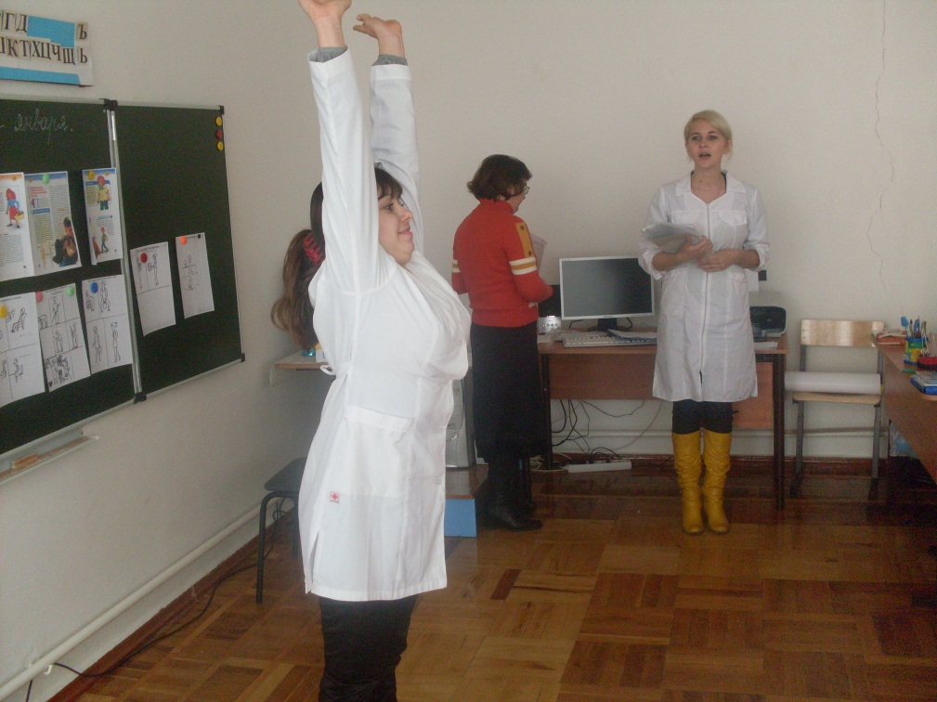
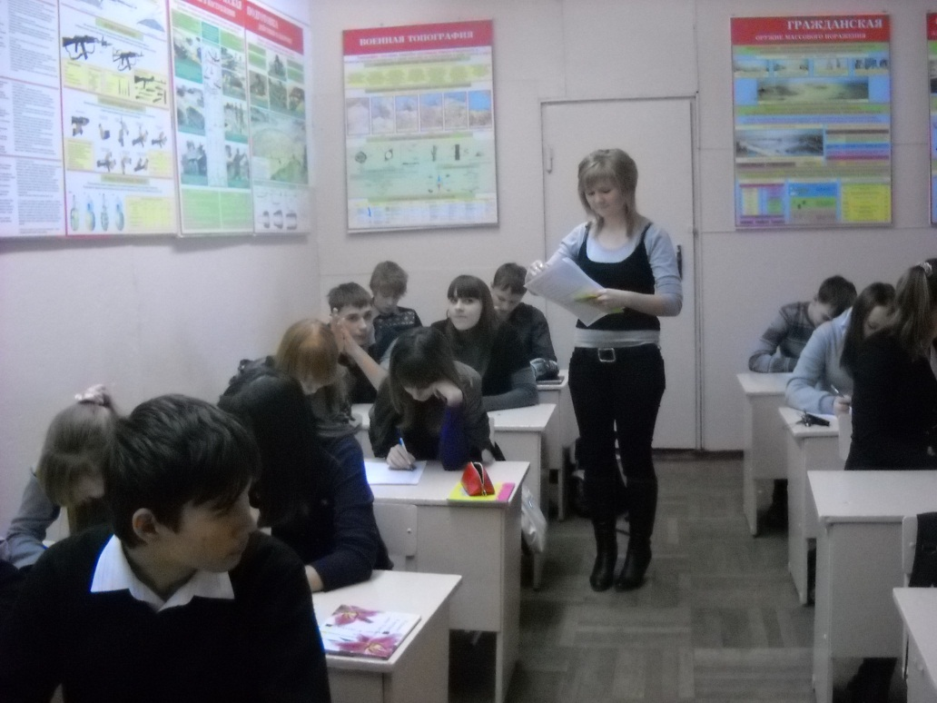
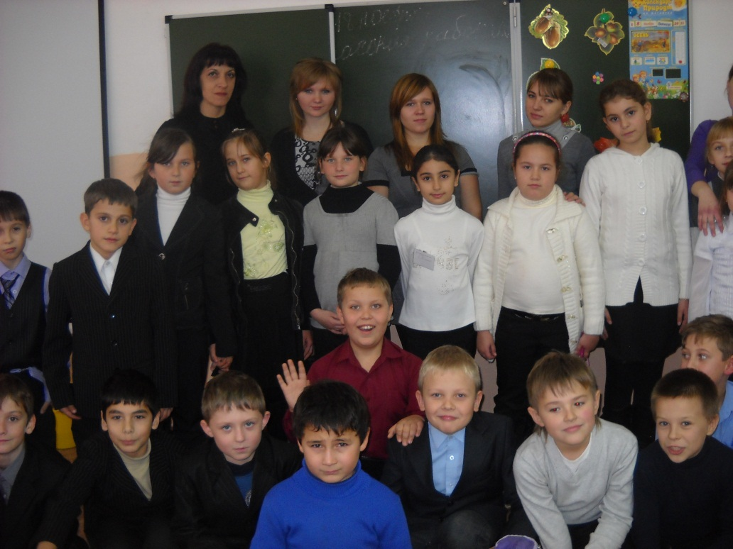

Slide 8
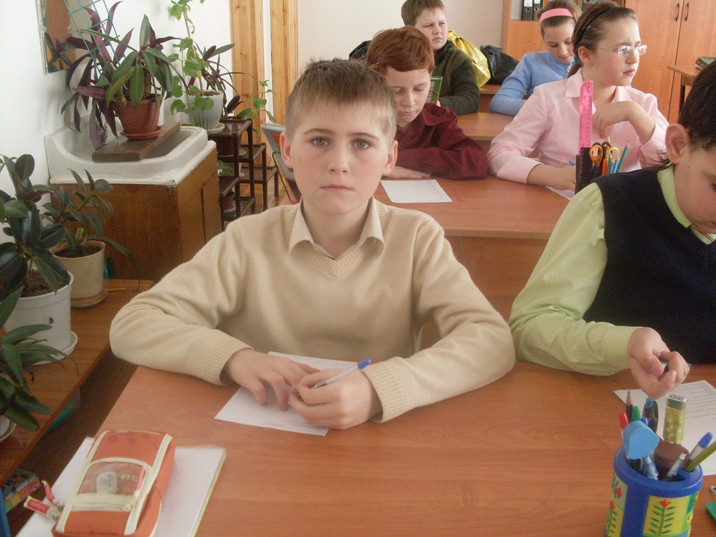
Роль среднего медицинского работника в выявлении нарушений опорно-двигательного аппарата
у детей и подростков

Slide 9
Роль среднего медицинского работника в выявлении нарушений опорно-двигательного аппарата
у детей и подростков

Slide 10
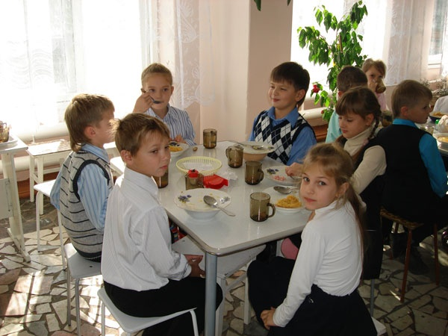
Правильное питание – залог здоровья

Slide 11
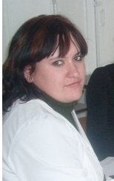
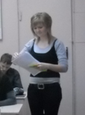
Участие в краевой научно-практической конференции
«Культура здорового образа жизни»
Мачульская Елена
2009 г., Почетная грамота
Афанасьева Елена
2010 г., диплом участника
Череванова Мария
2012 г., диплом участника

Slide 12
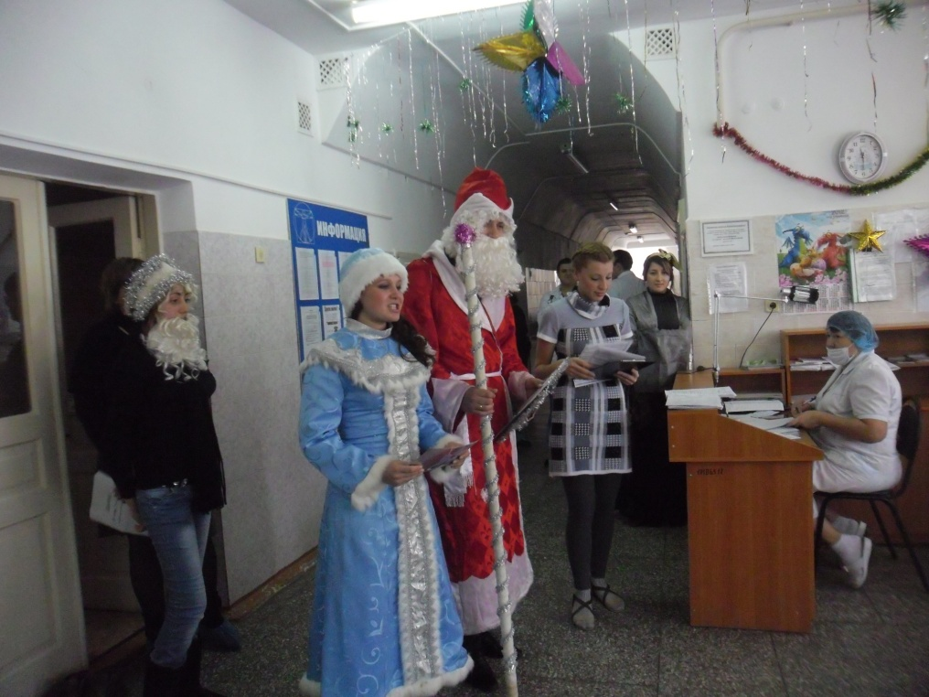
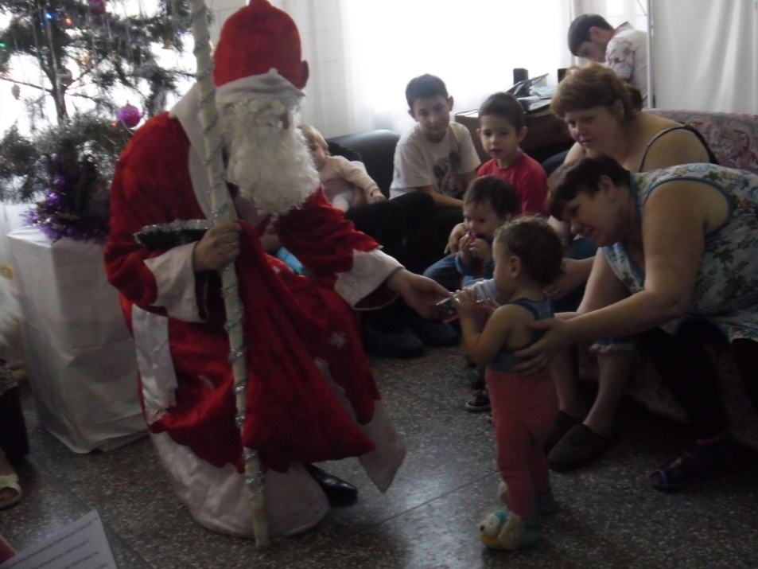
Новогодний утренник в педиатрическом отделении МБУЗ «Кущевская ЦРБ»

Slide 14
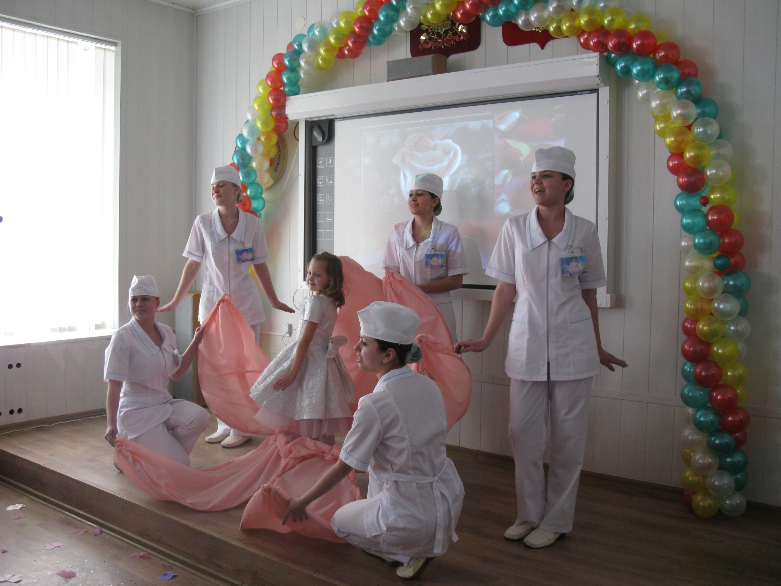

Slide 15
Достигнутые результаты:
расширены знания, закреплены по педиатрии;
раскрыт творческий потенциал студентов;
развито чувство долга, милосердия, ответственности, патриотизма, профессионализма у студентов;
доказана роль фельдшера в профилактике заболеваний детей;
сформировано желание заниматься исследовательской деятельностью
сформировано желание овладевать информационно-коммуникационными технологиями;
повысилось качество обученности по дисциплине.

Slide 16
Благодарю за внимание

